Slide 1


Әдебиет пәнінен
8-9 - сыныптарда
Мағжан Жұмабаев
өмірі мен
шығармашылығына арналған электрондық дидактикалық
материалдар

Slide 2

Не көрсемде алаш үшін
көргенмін,
Маған атақ ұлтым үшін
өлгенім.
Мен өлсем де, алаш өлмес,
көркейер,
Істей берсін қолдарынан
келгенін.
М.Жұмабаев

Slide 3
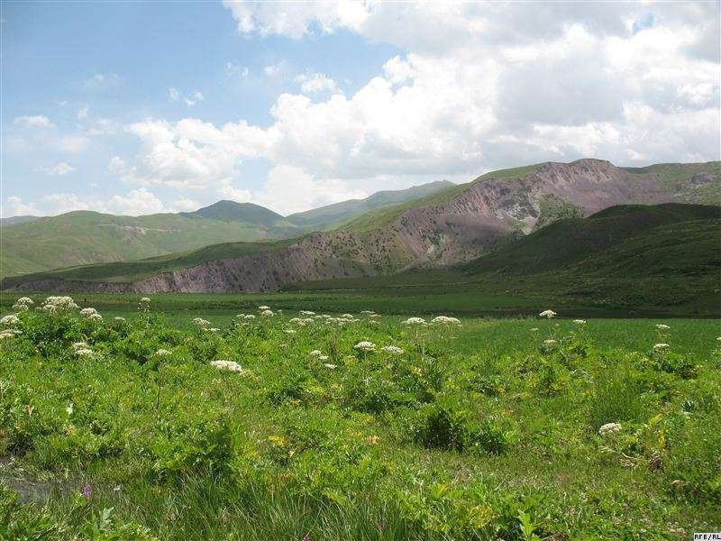
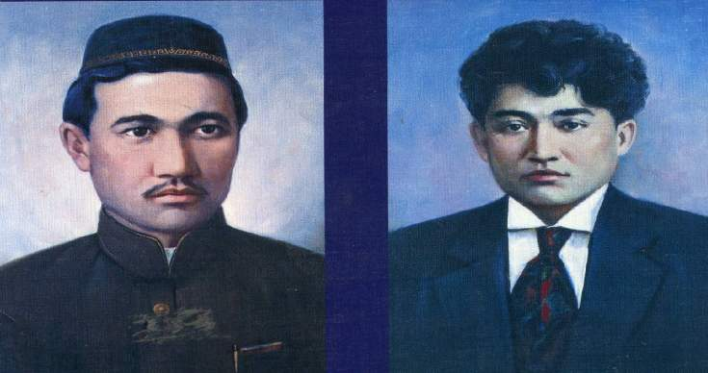
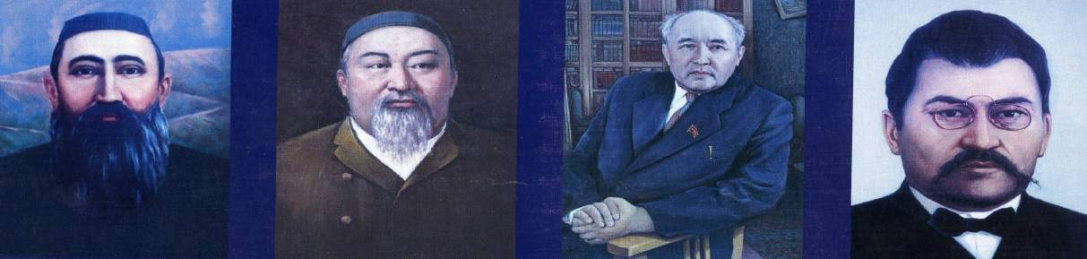
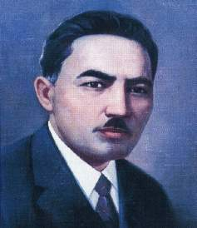
Қазақ әдебиетінің бес арысы
М.Жұмабаев
Ш.Құдайбердіұлы
А.Байтұрсынов
М.Дулатов
Ж.Аймауытов

Slide 4
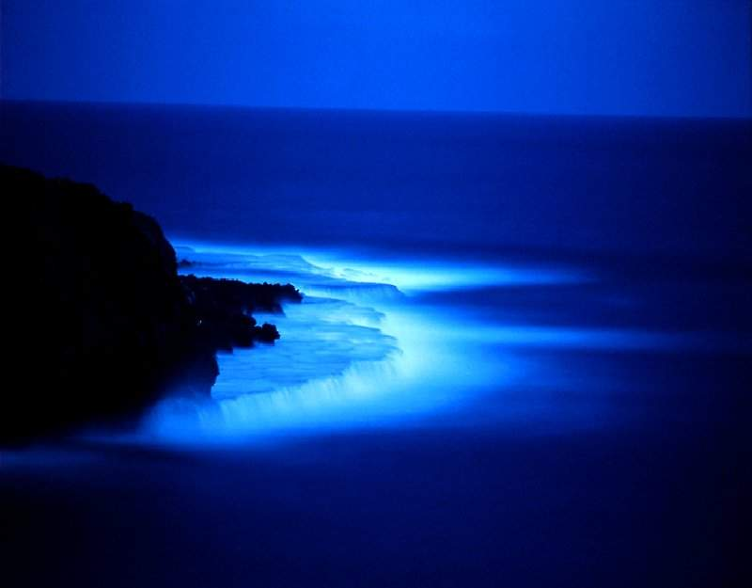
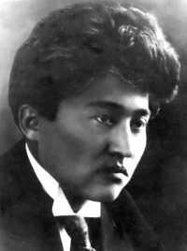
Мағжан Жұмабаев
Арыстанмын, айбатыма кім шыдар?
Жолбарыспын, маған қарсы кім тұрар?
Көкте – бұлт, жерде – желмін гулеген,
Жер еркесі - желдің жөнін кім сұрар?
“Мен кім?”

Slide 5
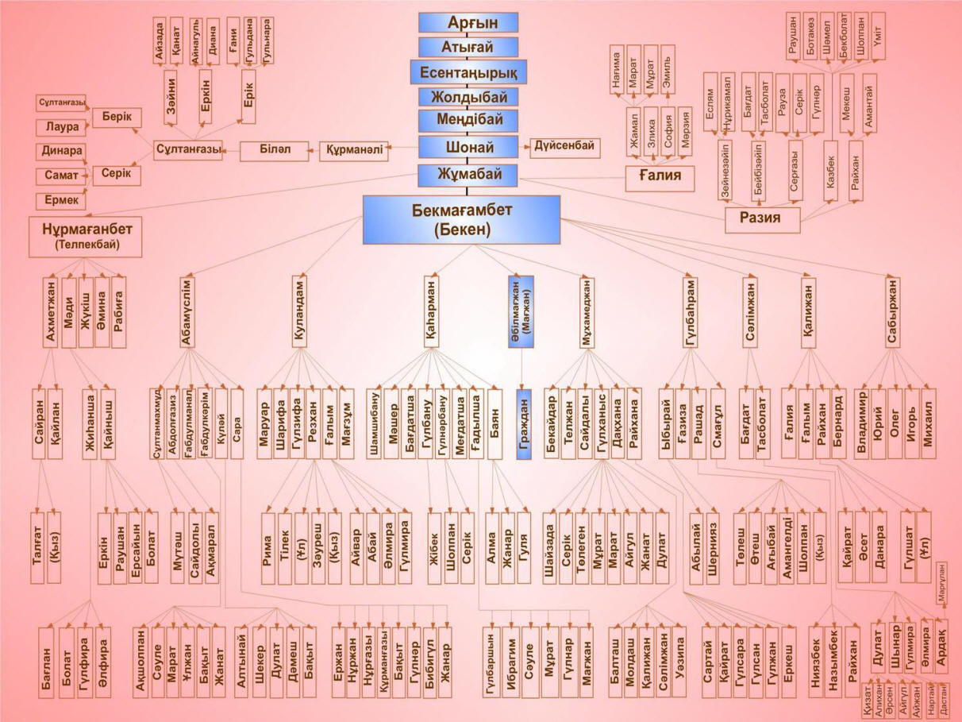
Шежіре сыр шертеді

Slide 6

Ақын өміріне
сатылай кешенді
талдау

Slide 7

Алаш қозғалысының қайраткері, ақын,
қазақ әдебиетінің жарық жұлдызы

Slide 8
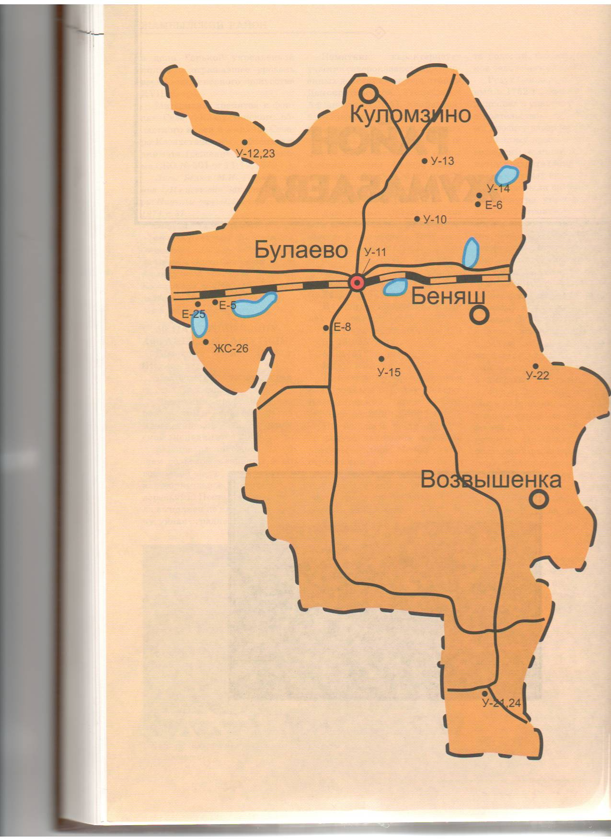

1893 жылы Солтүстік Қазақстан облысы,
Булаев ауданында дүниеге келген
М.Жұмабаев ауданы

Slide 9
1905 – 1910 жылдары Қызылжардағы (Петропавл ) №1 мешіт жанында белгілі татар зиялысы, мұсылман халықтарының азаттығы жолында күрескен М.Бегишевтің ұйымдастыруымен ашылған медреседе оқыды.
Медреседе Бегишевтен Шығыс халықтарының тарихынан дәріс алды,
қазақ, татар әдебиеттерін,
Фирдоуси, Сағди, Хафиз, Омар Һайям, Низами, Науаи
секілді шығыс ақындарының дастандарын оқып үйренді.

Slide 10
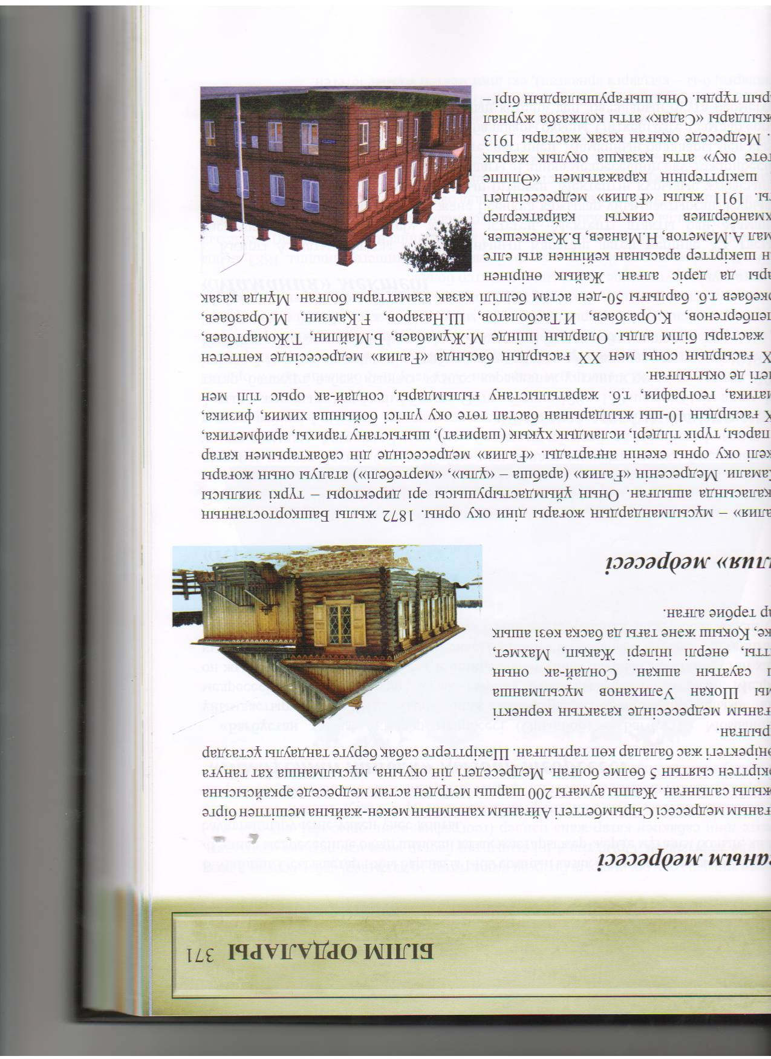
1910 -1913 жылдары Уфа қаласындағы
“Ғалия” медресесінде білім алды

Slide 11
1912 жылы Қазан қаласындағы Кәрімовтер баспасында “Шолпан” атты тұңғыш өлеңдер жинағы басылып шығады.
1913 – 1916 жылдары
Омбы мұғалімдер
семинариясында оқыды
1917 жылы Ақпан төңкерісінен кейін қалыптасқан саяси жағдайға сай қоғамдық өмірге белсене араласып, Ақмола облыстық қазақ съезін өткізуді ұйымдастырушылардың қатарында болды.

Slide 12
1918 – 1919 жылдары Петропавл уездік земство басқармасында қызмет етті.
1919 – 1923 жылдары Ақмола губерниялық
“Бостандық туы” газетінде,
“Шолпан”,
“Сана” журналдарында,
“Ақжол” газетінде
қызмет істеп жүріп, халық ағарту жұмысына белсене араласады
1923 – 1927 жылдары Мәскеуде Жоғары әдебиет-көркемөнер институтында оқиды.

Slide 13
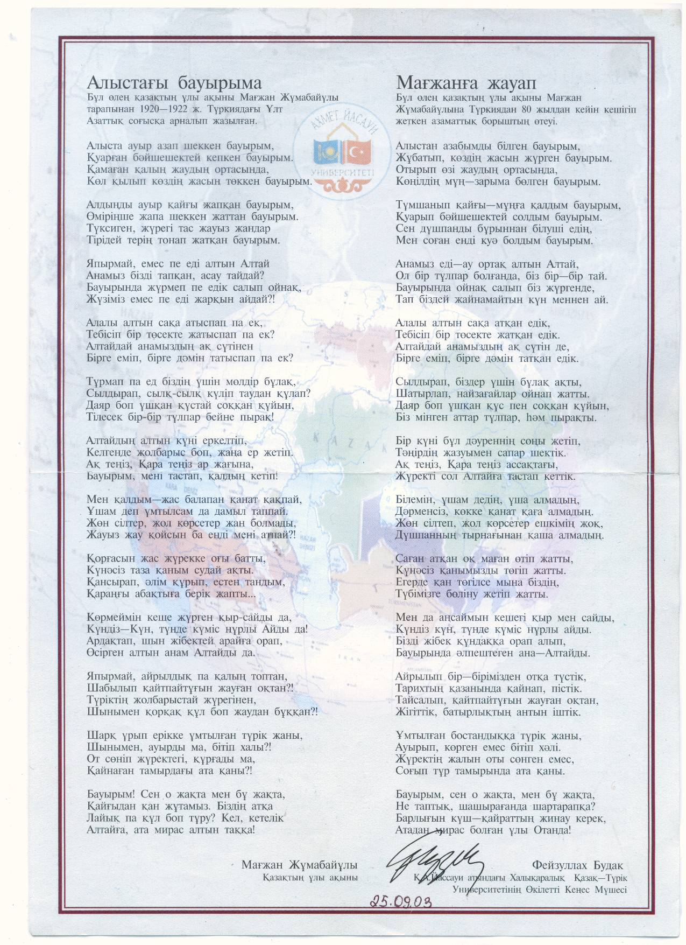
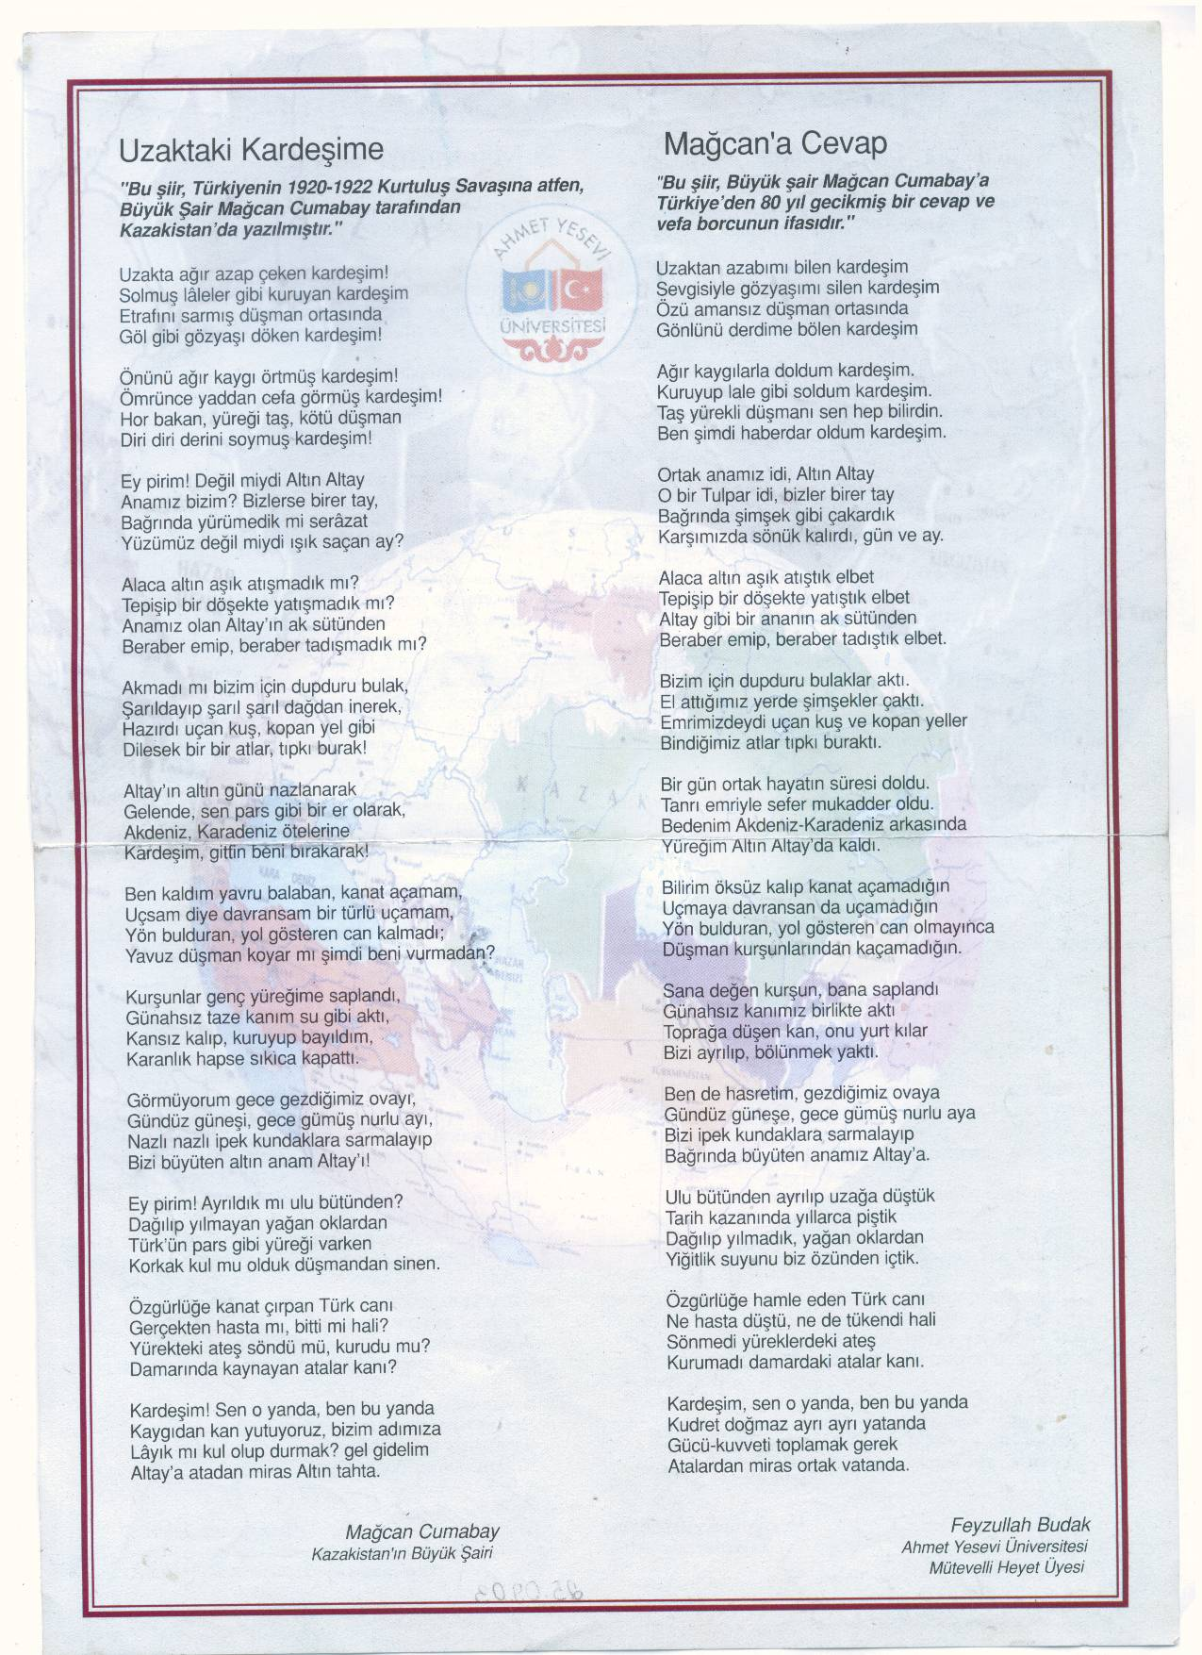
1919– 1923 жылы Мұстафа Кемал Ататүрік бастаған түрік халқының азаттық соғысына арналған “Алыстағы бауырыма” атты өлеңінде айрықша байқалады. Оның бұл өлеңін Мұстафа Шоқай “Яш Түркістан” журналында (1930, №1) жариялай отырып, оны түрікшілдік күресі үшін ең қымбатты және ең пайдалы өлең деп бағалады.

Slide 14
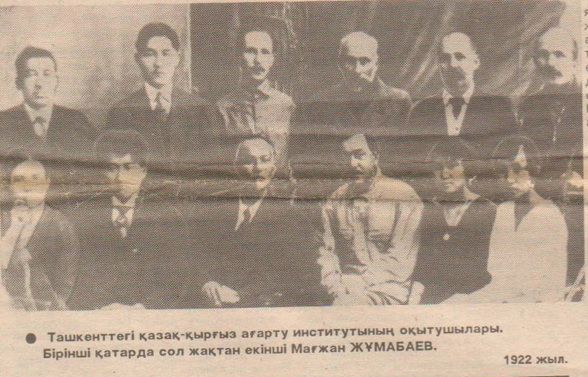
1922 ж. Мағжан Жұмабаев – Ташкенттегі қазақ-қырғыз институтының оқытушысы

Slide 15
1927 – 1929 жылы Бурабайда,
одан соң Қызылжарда оқытушылық қызметтер атқарады.
1929 жылы М. Жұмабайұлы “Алқа” атты жасырын ұйым құрғаны үшін деген айыптаулармен Мәскеудегі Бутырка түрмесіне қамалып, 10 жыл айдауға кесіледі.
1936 жылы М.Горький мен Е.Пешкованың араласуымен бостандық алып, Қазақстанға қайтады.

Slide 16
1937 жылы наурызда М.Жұмабайұлы Алматыға келеді.
Аударма ісімен айналысады.
. 1938 жылы қайтадан қамауға алынып,
ату жазасына кесілді.

Slide 17
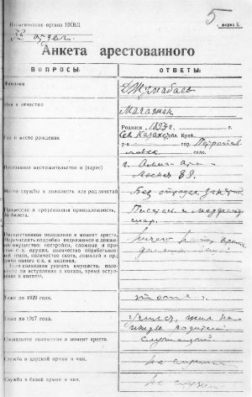
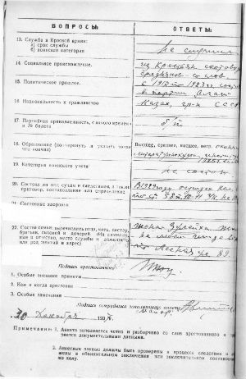
1937 жылы 30 желтоқсанда Мағжанды түрмеге әкелген бойда толтырылған “Тұтқын парағы”

Slide 18
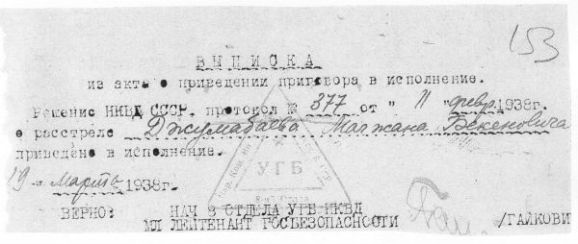
1938 жылғы 11 ақпан күнгі
Мағжан Жұмабаевты ату жөніндегі
19 наурыз күні жүзеге асырылуы туралы шешім

Slide 19
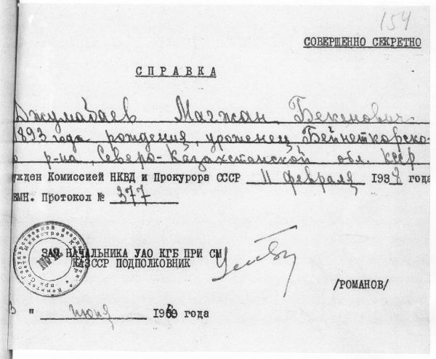
1960 жылғы 13 шілдедегі Мағжан Жұмабаев жөніндегі 1938 жылғы 11 ақпандағы үкімнің бұзылуы, ақынның ақталуы туралы анықтама

Slide 20

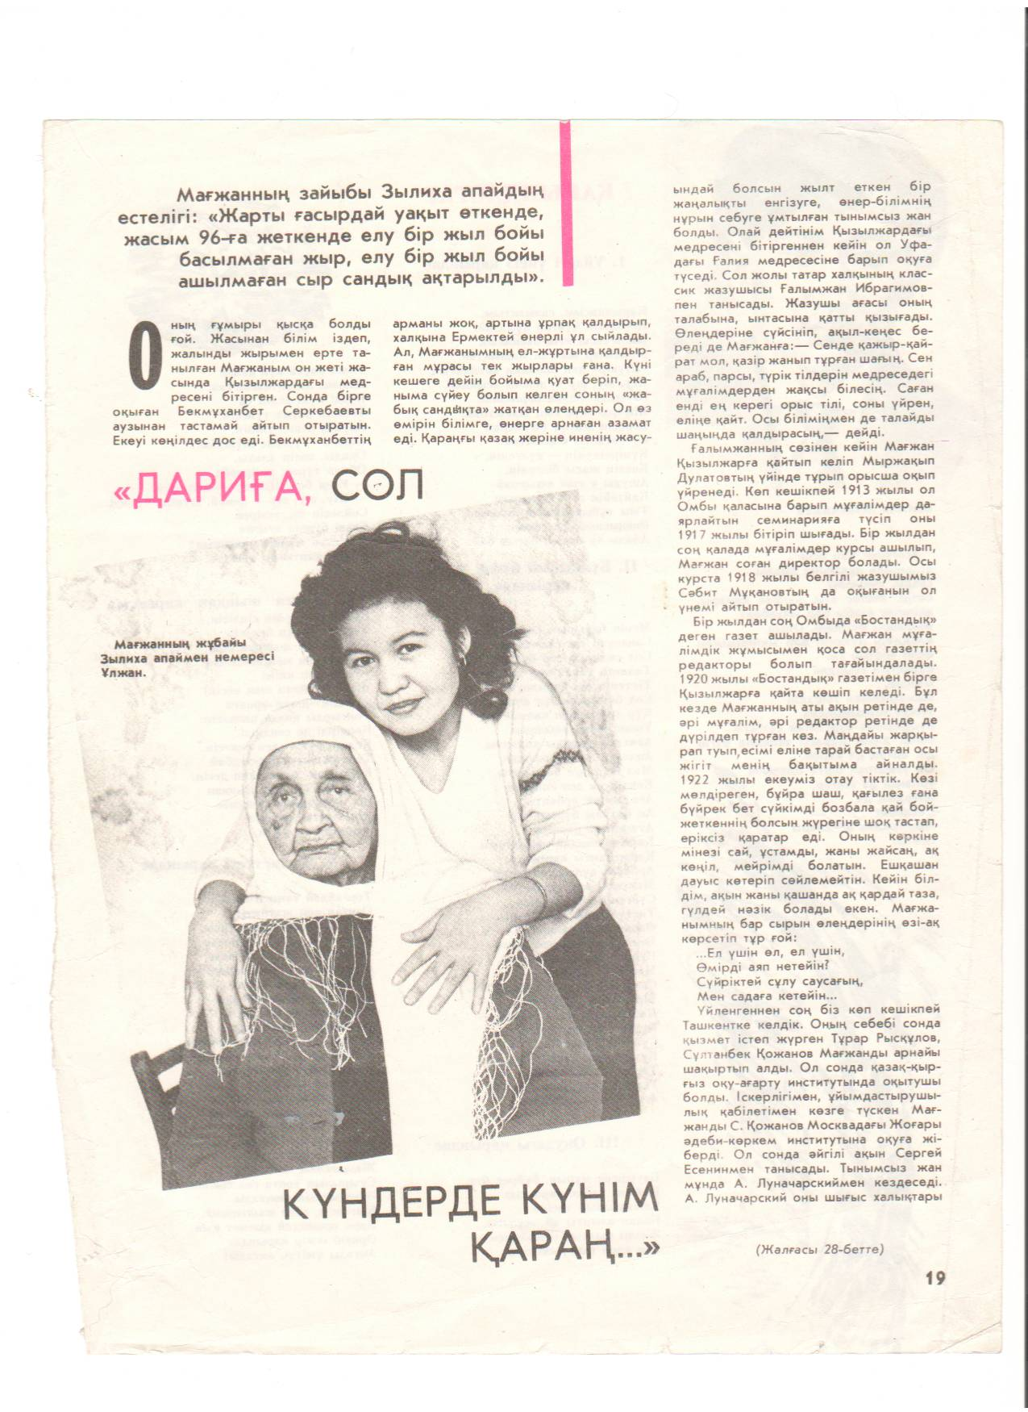
Мағжанның
Жұбайы
Зылиха
мен
немересі
Ұлжан

Slide 21

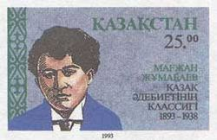

Мағжан Жұмабайұлының
құрметіне почта маркасы

Slide 22
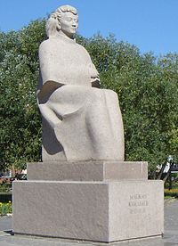
Қазақтың Ұлы ақыны
Мағжан Жұмабайұлының ескерткiшi
Мағжан Жұмабайұлы және Интернационал көшелерiнiң
қиылысында орналасқан алаңда
Солтүстiк Қазақстан
жерiнде туған
көрнектi қазақ ақыны
Мағжан Жұмабайұлының
ескерткiшi орнатылған.
Оның авторы — Қазақстан Республикасының
жетекшi мүсiншiсi, халықаралық конкурстардың лауреат және дипломанты,
суретшiлер одағының мүшесi Марат Әйнеков.

Slide 23
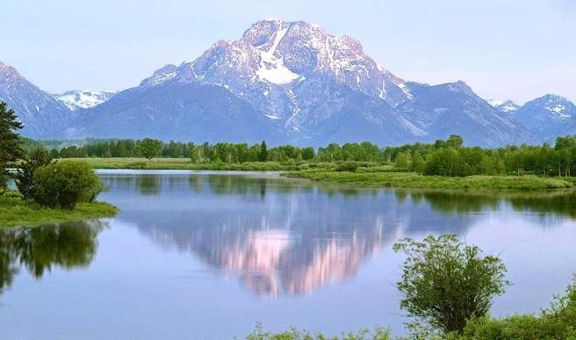

Мағжан
поэзиясының
әлемі

Slide 24
Мағжанның барлық өмірі - поэзиясында
Мағжан –
ұлы ақын,
суреткер
Мағжан – лирик, сыршыл ақын
Мағжан –
эпик ақын

Slide 25
Мағжан Жұмабаев
Өлеңдері
Поэмалары
Аудармалары
“Көкшетау”
“Мен кім”
“Мен жастарға сенемін”
“Түркістан”
“Көктемде” т.б.
“Жүсіп хан”
“Батыр Баян”
“Тоқсанның тобы”
“Қорқыт”
“Ертек өтірік” т.б.
“Күннің батуы”
“Тұтқын”
“Сұңқар жыры”
“Күн шығады да батады” т.б.
Мақаласы
Әңгімесі
Еңбегі
“Бала тәрбиелеу жолдары”
“Шолпанның күнәсі”
“ПЕДАГОГИКА”
КІТАБЫ

Slide 26




тарих тұңғиығы,
заманның
астан-кестеңі
махаббат, арман, мақсат,
үміт
Поэзиясының
тақырыптары
Оқу-ағарту, өнер-білім
мұңды толғаныс, өкіну
Жақсылық пен жамандық

Slide 27

Мағжан кітаптарының
тізбегі

Slide 28

Көптомдық шығармалар жинағы. 1-том Өлеңдер,дастандар, әңгіме.- Алматы: Жазушы,2005.-208бет Ақын шығармалары көп томдығының бірінші кітабына өлеңдері мен дастандары, әңгімесі еніп отыр.Олар Мағжанның көзі тірісінде жарық көргенжинақтары мен кейінгі жылдары шыққан басылымдары негізінде салыстырылып, мәтіндік «өңдеу-жөндеуге» ұшырағандары, қысқарыпкеткен тұстары қалпына келтірілді.

Slide 29

Көптомдық шығармалар жинағы. 2-том Өлеңдер,дастандар, әңгіме.- Алматы: Жазушы,2005.-208бет Ақын шығармалары жинағының екінші томына өлеңдері мен дастандары және бірқатар поэзиялық аударма туындылары енді

Slide 30

Көптомдық шығармалар жинағы. 3-том . Аудармалар, ғылыми еңбек, мақалалар - Алматы: Жазушы,2005.-208бет Қазақтың арыс ұлдарының бірі Мағжан Жұмабаев- тың шығармалар жинағының бұл томына оның аудармалары, «Педагогика» атты ғылыми еңбегі, мақалалары енгізілді.

Slide 31

Жан сөзі: Өлеңдер мен дастандар.- Алматы, Раритет,2005.-256 бет.- «Алтын қор» кітапханасы Қазақ лирикасында «Абайдың соңғы әдебиетке жаңа түр кіргізіп соңына шәкірт ерткен , мектеп (школ) ашқан күшті ақын Мағжан екенінде дау жоқ… Орыстың бейнешілдігін қазаққа аударды, өлеңді күйге айналдырды, дыбыстан сурет туғызды, сөзге жан бітірді…» М.Жұмабаевтың ақындығы жөнінде бұдан сексен екі жылдан уақыт бұрын Жүсіпбек Аймауытов айтқан осы пікір-байлам қазір де өз ақиқатын жоғалтпағанын мына кітапты оқыған адамның көзі анық жетеді. Әсіресе, махаббат лирикасы мен ғажайып дастандары әлем поэзиясының інжу-маржаны қатарынан орын алуға әбден – ақ лайық

Slide 32

Сүй, жан сәулем. Өлеңдер мен поэмалар.- Алматы:Атамұра, 2002.-256 бет Жалғыз қазақ емес, күллі Тұран жерінен шыққантүркі текті халықтардың мақтанышына айналған,көзі тірісінде-ақ мәңгілік сөнбес Шолпан жұлдызындай жарқырап шыққан Мағжан ақынжырлары уақыт өткен сайын соңы қырынан танылып, жаңа да жас оқырманын тауып отырары сөзсіз. Қалың жұрт ұзақ жылдар көз жазып қалған қазақтың ұлы ақынының бұл кітабына әр жылдары

Slide 33

''Педагогика'' оқулығы –
әрі оқулық, әрі әдістемелік тұрғыдағы, автордың көзінің тірісінде екі мәрте жарық көрген. Бірі 1922 жылы Орынборда, екіншісі 1923 жылы Ташкент қаласында басылған. Мағжанның ''Педагогика'' кітабы онбес бөлімнен тұрады. Онда рухани жан тәрбие мен дене тәрбиесі жан-жақты терең қамтылған Жұмабаев кітабының Орныборда шыққан нұсқасына М. Жолдыбаевтың қазаққа ''Педагогика'' кітабы қажетті де ғажап дүние, тұңғыш оқулық деуінің маңызы үлкен. Мағжанның пайымдауынша бұл кітап, баланың бесікке салған күнінен бастап, тәй-тәй басқан әр қадамына, елжірей көз салуы, қайтсе ол нағыз жігіт, азамат болады, осы заманғы өркениет өресіне қол артады-деп толғануы ғажап пікір, нағыз педагогикалық толғаныс таза шешім.

Slide 34

Батыр Баян Өлеңдер мен поэмалар.- Астана:Елорда,1998-327бет «Қазақ поэзиясының алтын қоры» айдарының алғашқы қарылғашы – Мағжан Жұмабаевтың «Батыр Баян» кітабына көптеген толықтырулар енгізілген. «Орал», «Жер жүзін топан болса екен» өлеңдері осы кітапта тұңғыш рет жарияланып отыр.

Slide 35

Ұлттық поэзия падишасы. : Ұлы ақын Мағжан Жұмабаевтың өмірі мен шығармагерлігі туралы/ Құраст: Ф.Қ.Бектурбекова.-Алматы; Орталық ғылыми кітапхана,2001.-314бет, - «Ұлы тұлғалар» ғылымибиблиографиялық серия Ұсынылып отырған ғылыми-библиографиялық жинақта Мағжан Жұмабаевтың өмірі мен шығармашылығы туралы мағлұмат, өмірі мен қызметінің негізгі кезеңдері берілді. Мағжан Жұмабаевтың өзі шыққан бірқатар еңбектері, ақынның ақындығы туралы зерттеулер ұсынылды.Ғылыми-биографиялық серияның «Көмекші көрсеткіштер» бөлімінде Мағжан Жұмабаевтың өмірімен шығармашылық еңбегін сипаттайтын мәліметтер әліпби тәртібімен орналасқан, әуелі қазақ тілінде, содан соң орыс тілінде берілген, оның өз еңбектері хронологиялық ретпен әр жылдың ішінде әліпби бойынша орналасқан.

Slide 36

Нұрғали Рымғали Қазақ әдебиетінің алтын ғасыры. Зерттеу, - Астана, Құлтегін,2002.-528бет ҚРҰҒА корреспондент мүшесі, Мемлекеттік сыйлықтың лауреаты, ғылымға еңбегі сіңген қайраткері, филология ғылымдарының докторы Л.И.Гумилев атындағы Еуразия ұлттық универ- ситеті қазақ және шетел әдебиеті кафедрасының меңгерушісі, профессор Рымғали Нұрғалидың бұл кітабында ХХ ғасырдағы қазақ әдебиетінің Ахмет, Әлихан, Мағжан, Міржақып, Мұхтар, Сәкен, Ілияс, Сәбит, Ғабит сынды алып тұлғалары- Ның шығармашылық тағдыры ұлттың рухын бей- Нелену деңгейі тұрғысынан жаңаша зерттелген.

Slide 37
Мағжан Жұмабаев туралы
киношежірелер тізімі
1990— «Мағжан» режиссері: Қ.Умаров
Жанр: “Деректі фильм”Өндіріс: “Қазақтелефильм”
1993 – “Батыр Баян” режиссері: Сыламбек Тәуекел
Жанр: Тарихи драма, Өндіріс: “Қазақтелефильм”
1994 — «Алаш туралы сөз» Алашорда режиссері: Қ.Умаров
Жанр: “Деректі фильм” Өндіріс: “Қазақтелефильм”
2009 — «Алашорда» Алашорда режиссері: Қ.Умаров
Жанр: “Деректі фильм” Өндіріс: “Қазақфильм”
Шәкен Айманов атындағы

Slide 38

АҚЫН
ТУРАЛЫ
ЛЕБІЗДЕР

Slide 39
Мағжан – ең алдымен, сыршыл ақын. Ол жүректің қобызын шерте біледі, оның жүрегінен жас пен қаны аралас шыққан тәтті сөздері өзгенің жүрегіне тәтті у себеді. Мағжан не жазса, сырлы, көркем, сәнді жазады.
Оқушының жүрегіне әсер бере алмайтын құрғақ өлеңді, жабайы жырды Мағжаннан таба алмайсыз
Жүсіпбек Аймауытов

Slide 40
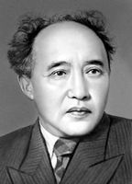
«Қазақ жазушыларынан, әрине, Абайды сүйемін. Менің бала күнімнен ішкен асым, алған нәрімнің барлығы да – Абайдан. Бұдан соң Мағжанды сүйемін. ... Мағжан мәдениеті зор ақын. Сыртқы кестенің келісімі мен күйшілігіне қарағанда бұл бар заманның шегінен асқандай ... бүгінгі күннің бар жазушысының ішінен келешекке бойұрып, артқы күнге анық қалуға жарайтын сөз – Мағжанның сөзі»
Мұхтар Әуезов

Slide 41
Мағжан –
ата-бабасы түрікті, алашын жан тәнімен сүйген, азаттықты аңсаған,отаршылдыққа
қарсы өлең
жолдарын жазған
халқының ұлтжанды
ұлдарының бірі.
М.Әуезов

Slide 42
“Мағжан қазақ өлеңі өлшемдеріне
жаңалық енгізді,
өлең техникасын жетілдірді,
жаңа өлшеулер шығарды,
тілді ұзартты.”
Ж.Аймауытов

Slide 43
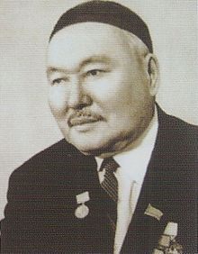
“Мағжан – поэмалар жазудың желісін қаққан адамның біреуі болды”
С. Мұқанов

Slide 44
“Ақындық жағына келгенде, Мағжан, әрине,
қазақтың күшті
ақындарынан саналады.
Қазатың тілін байыту ретінде, әдебиетіне түрлер енгізу ретінде, Мағжанның еңбегі көп. Абайдан кейін тіл өнегесінде Мағжаннан асқан ақын қазақта жоқ.”
С.Мұқанов

Slide 45
«Мағжан сөзіндей «тілге жұмсақ, жүрекке жылы тиетін» үлбіреген нәзік әуен қазақтың бұрынғы ақындарында болған емес. Ол жүректің қобызын шерте біледі, оның жүрегінен жас пен қан аралас шыққан тәтті сөздері өзгенің жүрегіне тәтті у себеді. Мағжан не жазса да, сырлы, көркем, сәнді жазады. Оқушының жүрегіне әсер ете алмайтын құрғақ өлеңді, жабайы жырды Мағжаннан таба алмайсыз. Суретті, кестелі, көркем сөз Мағжаннан табылады, Мағжан ақынды ақындық жағынан сөзсіз суретші деп айтуға болады».
Ж.Аймауытов

Slide 46
«Мағжанның ақындығы да, кісілігі де ерекше бөлек еді. Ақындық өміріне, біліміне келсек, алаштың екі күшті адамының бірі, тіпті ең дарындысы, күштісі Мағжан болатын. Бірі – біздің осы күнгі М.Әуезов»
(С.Мұқанов)

Slide 47
«Мінезі баладай, тілі балдай еді. Адамға қайырымды, кешірімді, қалтқысыз жан еді… Білімді, алғыр, ойшыл, орысшаға, шығыс тілдеріне ерекше жетік-ті» С.Мұқанов

Slide 48
“Мағжан –
қобыз үнді ақын.
Оның жаңашылдығы
қазақ поэзиясында
анық көрінеді.
Табиғат жырлары
өте көркем”
Р.Нұрғалиев

Slide 49

«М.Жұмабаев –
Абай мен қазіргі
қазақ поэзиясының арасындағы
поэтикалық көпір»
(Ғ.Ибрагимов)

Slide 50


Ақынның сөз кестесі

Slide 51

“Ұлтқа тілінен басқа нәрсе қымбат болмауы тиіс”
М.Жұмабаев

Slide 52

“Қазақтарда шын
мәнінде де
күшті әдебиет болған,
әлі де солай”
М.Жұмабаев

Slide 53
М.Жұмабаевтың
педагогикалық құнды ойлары
М.Жұмабаевтың педагогикалық түйіндері
«...балаға шын дұрыс тәрбие беру үшін
тәрбиешінің өз тәжірибесі һәм ұлт тәрбиесімен таныс болу ғана жетпейді екен.
Бұлар сыннан өткізіліп,
пісірілмеген күйде негіз бола алмайды.
Бұлардың арасынан жақсы мен жаманын,
алтын мен мысын айырып ала білу үшін
тәрбие майданында шынығып,
ысылған тарландардың тәжірибелерімен,
түрлі ұлттан түрлі заманда шыққан
тәрбие ғылымдарының ойларымен
жақсы таныс болу керек».

Slide 54
Тәрбиеден мақсұт- баланы тәрбиешінің
дәл өзіндей қылып шығару емес,
келешек өз заманына лайық қылып шығару.
* * *
Өз қатесін көре білген адам,
келешекте сол хатаны істемеске ұмтылады.Адамның өзін-өзі яғни,
өз хатасын көре білуі оның жанының енді алға, қасиетті қияға ұмтылатын мінезі барлығын көрсетеді.

Slide 55
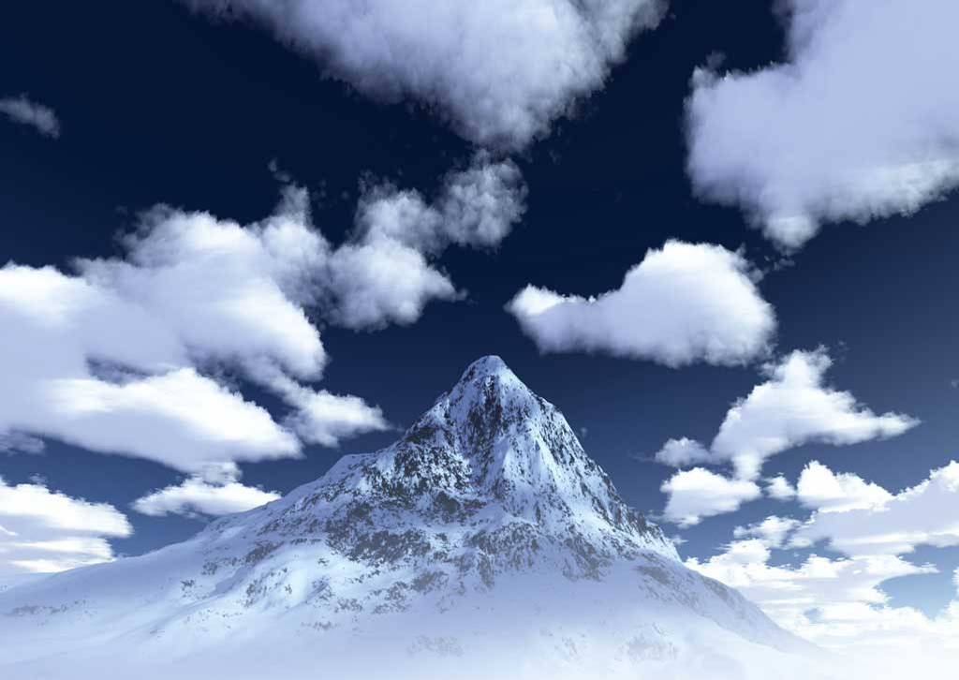
“Абай – поэзия
тәңірі болса,
Мағжан – поэзия пайғамбары”
М.Қайыңбаев

